Slide 1
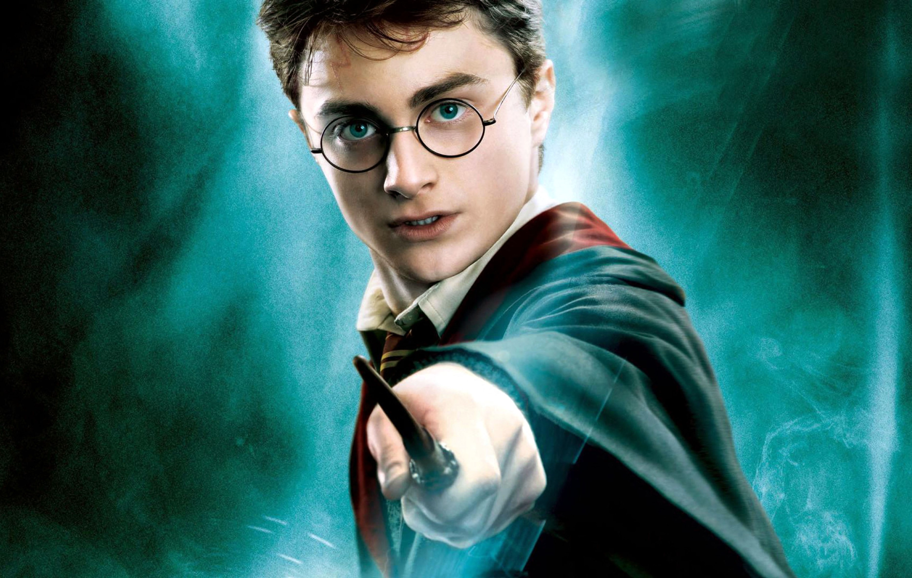
Harry Potter
Présenté par Eden et Alan

Slide 2
Sommaire
1 Sa vie personnelle
2 Carrière de Harry Potter
3 Les films de Harry Potter
4 Scène du train
4 Vidéos
5 Quiz

Slide 3
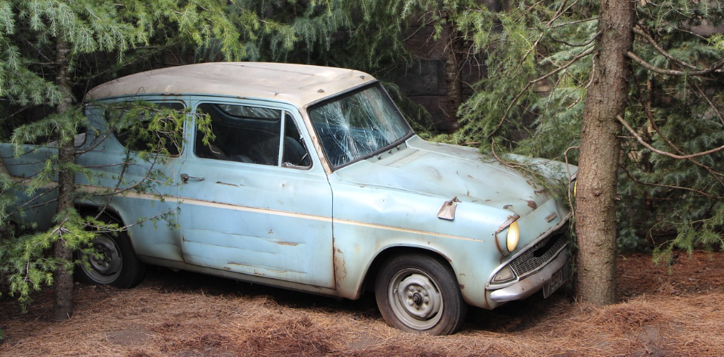
Sa vie personnelle
Harry Potter est née le 31 juillet 1980 . Ses parents s'appellent James Potter et Lily Evans. Ils sont morts quand il avait un an dans un accident de voiture auquel il a survécu, en gardant une cicatrice en forme d'éclair sur le front.
Il a été recueilli par sa tante Pétunia et son oncle Vemon et leur fils Dudley.

Slide 4
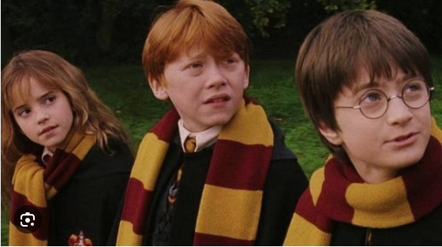
Carrière de Harry Potter
Il est un élève de Poudlard et fait partie de la maison Gryffondor, connue pour leur courage.
Harry Potter est très doué pour se défendre contre la magie noire et n’a pas peur du danger.
Après la fin de la guerre contre Voldemort, il choisit de travailler au Ministère de la Magie . Il devient un sorcier , puis directeur du département de la justice magique.

Slide 5

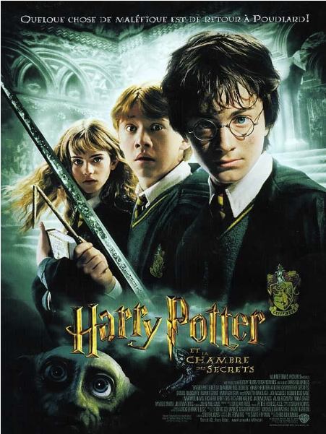
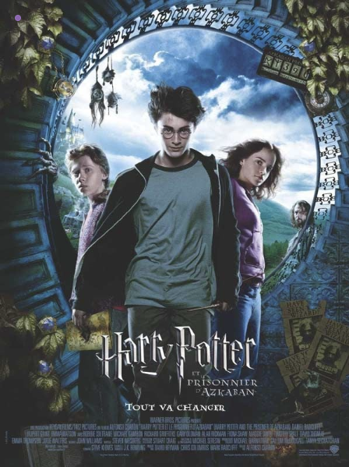
Ses films
Tome 1
Tome 2
Tome 3

Slide 6
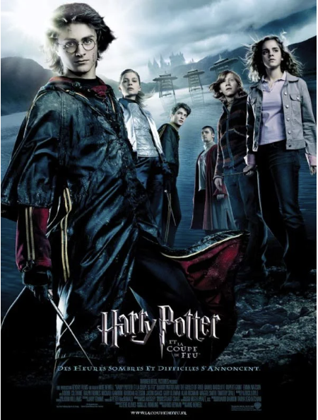
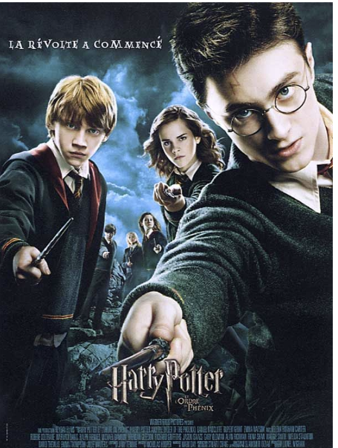
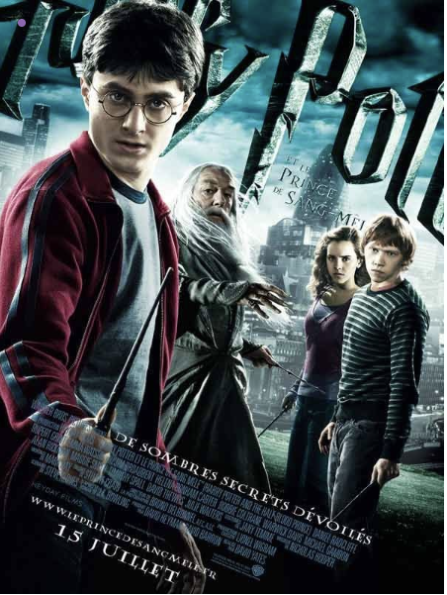
Ses films
Tome 4
Tome 5
Tome 6

Slide 7
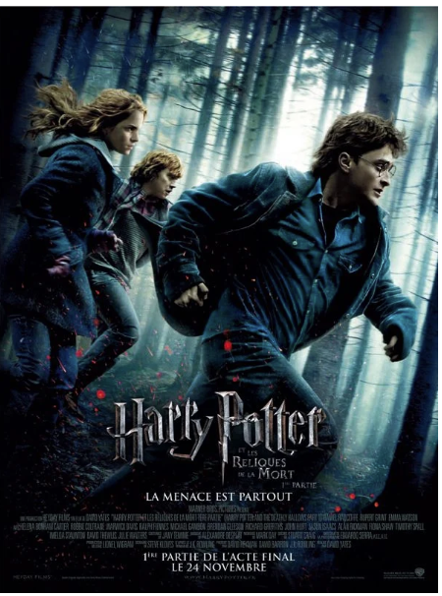
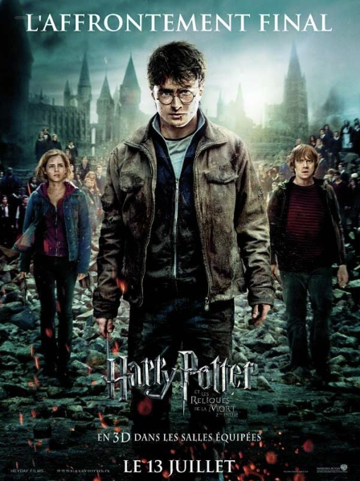
Ses films
Tome 7
Tome 7
Ces deux films proviennent du même tome (tome 7). Il a été réalisé en deux parties car il y avait beaucoup d’actions.

Slide 8
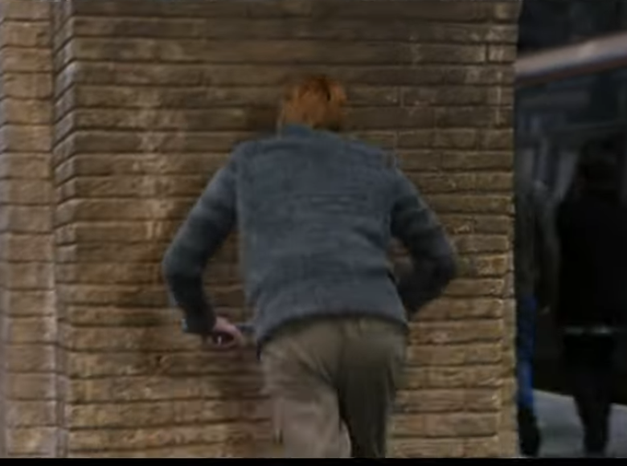
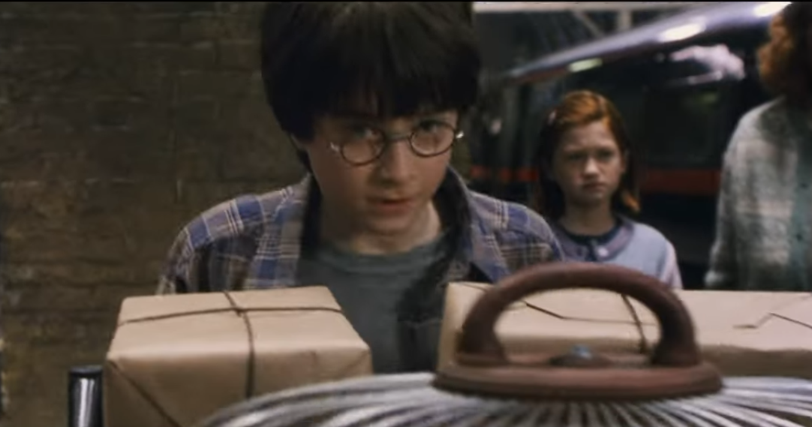
Scène du train
Sur la première photo, on voit une personne qui franchit le mur pour se rendre à la gare magique.
Sur la deuxième, on voit Harry se préparer pour y aller à son tour.
De la gare magique, ils vont prendre leur train (Poudlard Express) qui les ramèneront à Poudlard.

Slide 9
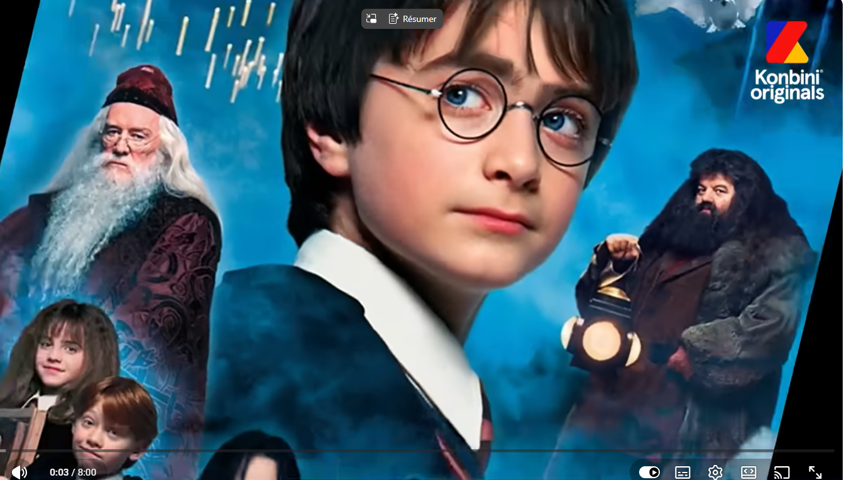
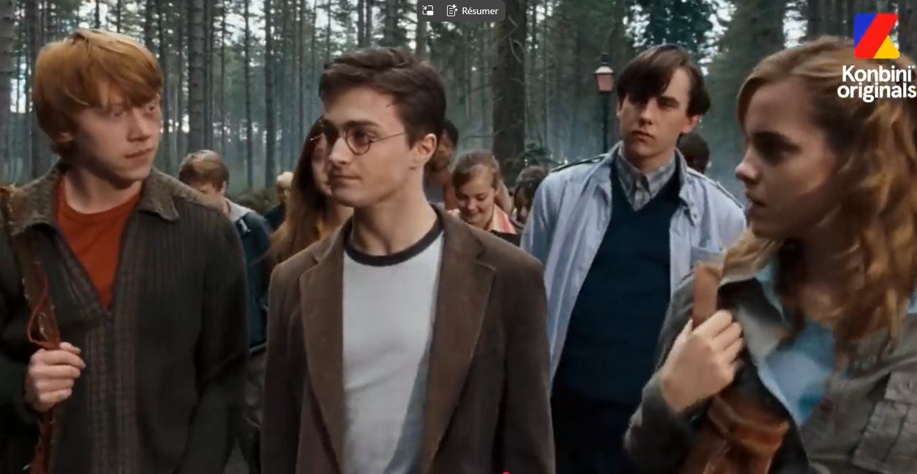
Vidéos
Vidéo 1 (résumé des films 1,2, et 3)
Harry Potter : on vous résume (presque) TOUTE la saga en version courte ⚡
Vidéo 2 (résumé des films 4,5, 6, 7)
https://www.youtube.com/watch?v=NExAoDAX9Hs

Slide 10
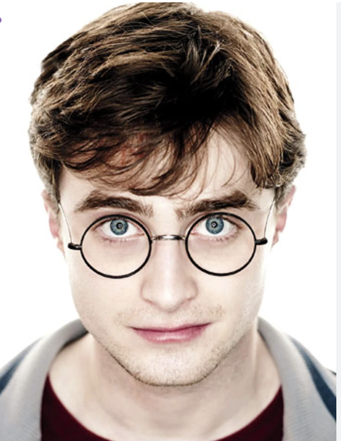
Quiz
Quand est-il né ?
Dans combien de films a-t-il joué ?
Comment s’appelle ses parents ?
Quelle est son métier ?
Est-ce que le tome 8 existe ?

